Slide 1

ГЛАВНОЕ УПРАВЛЕНИЕ МИНИСТЕРСТВА ВНУТРЕННИХ ДЕЛ
РОССИЙСКОЙ ФЕДЕРАЦИИ ПО КРАСНОДАРСКОМУ КРАЮ
СМИРНОВ
Иван Сергеевич
Заместитель начальника 1 отдела УБК ГУ МВД России по Краснодарскому краю
Кибербезопасность: как распознать мошенников и защитить свои деньги

Slide 2
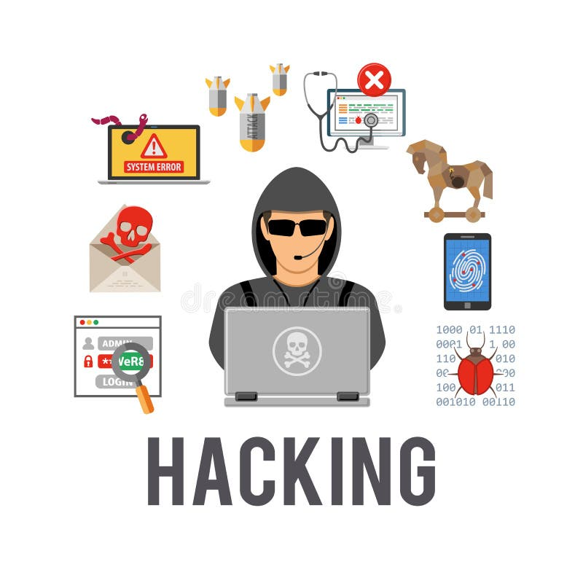


СОЦИАЛЬНАЯ ИНЖЕНЕРИЯ – это совокупность психологических подходов, приемов и манипуляций, целью которых является побуждение жертвы сообщить конфиденциальную информацию о себе либо совершить иные действия, дающие возможность получить доступ к ее имуществу.
2

Slide 3
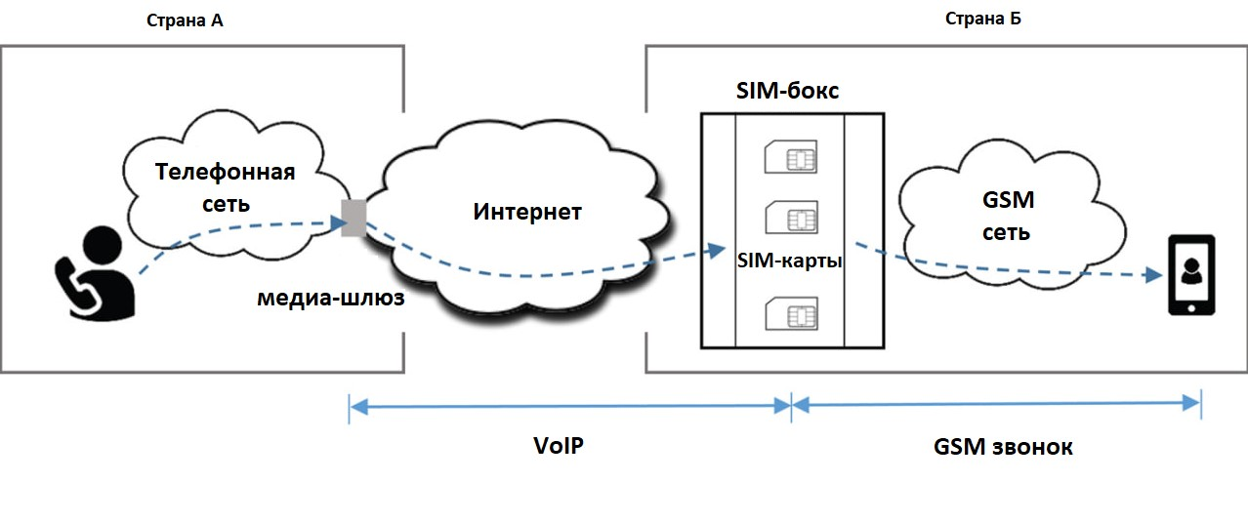
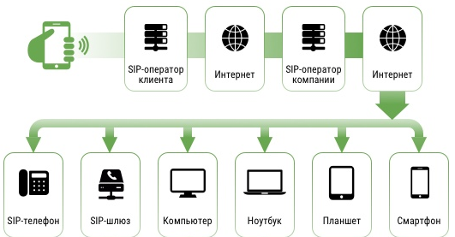
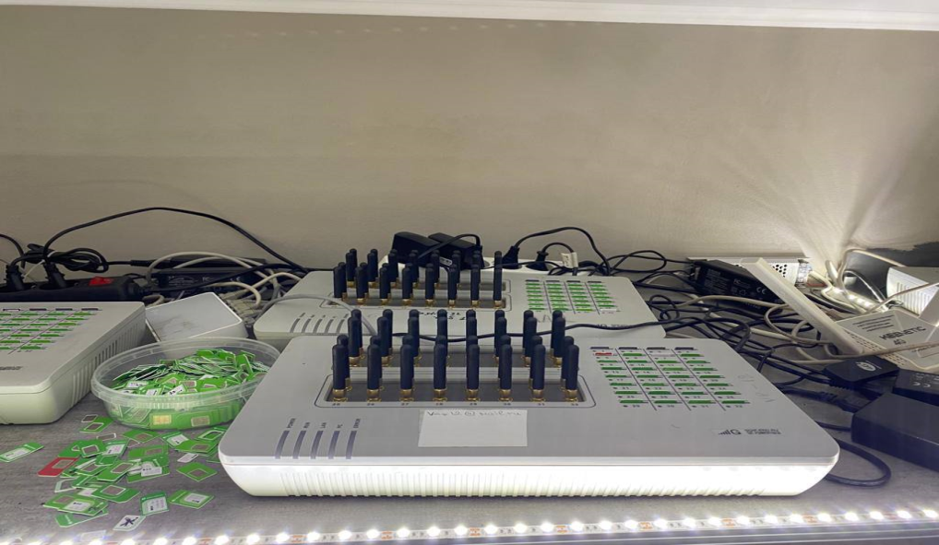
Схема звонка с использованием SIM-боксов
Схема звонка с помощью SIP-клиента
SIM-бокс (VoIP-GSM-шлюз)
3

Slide 4





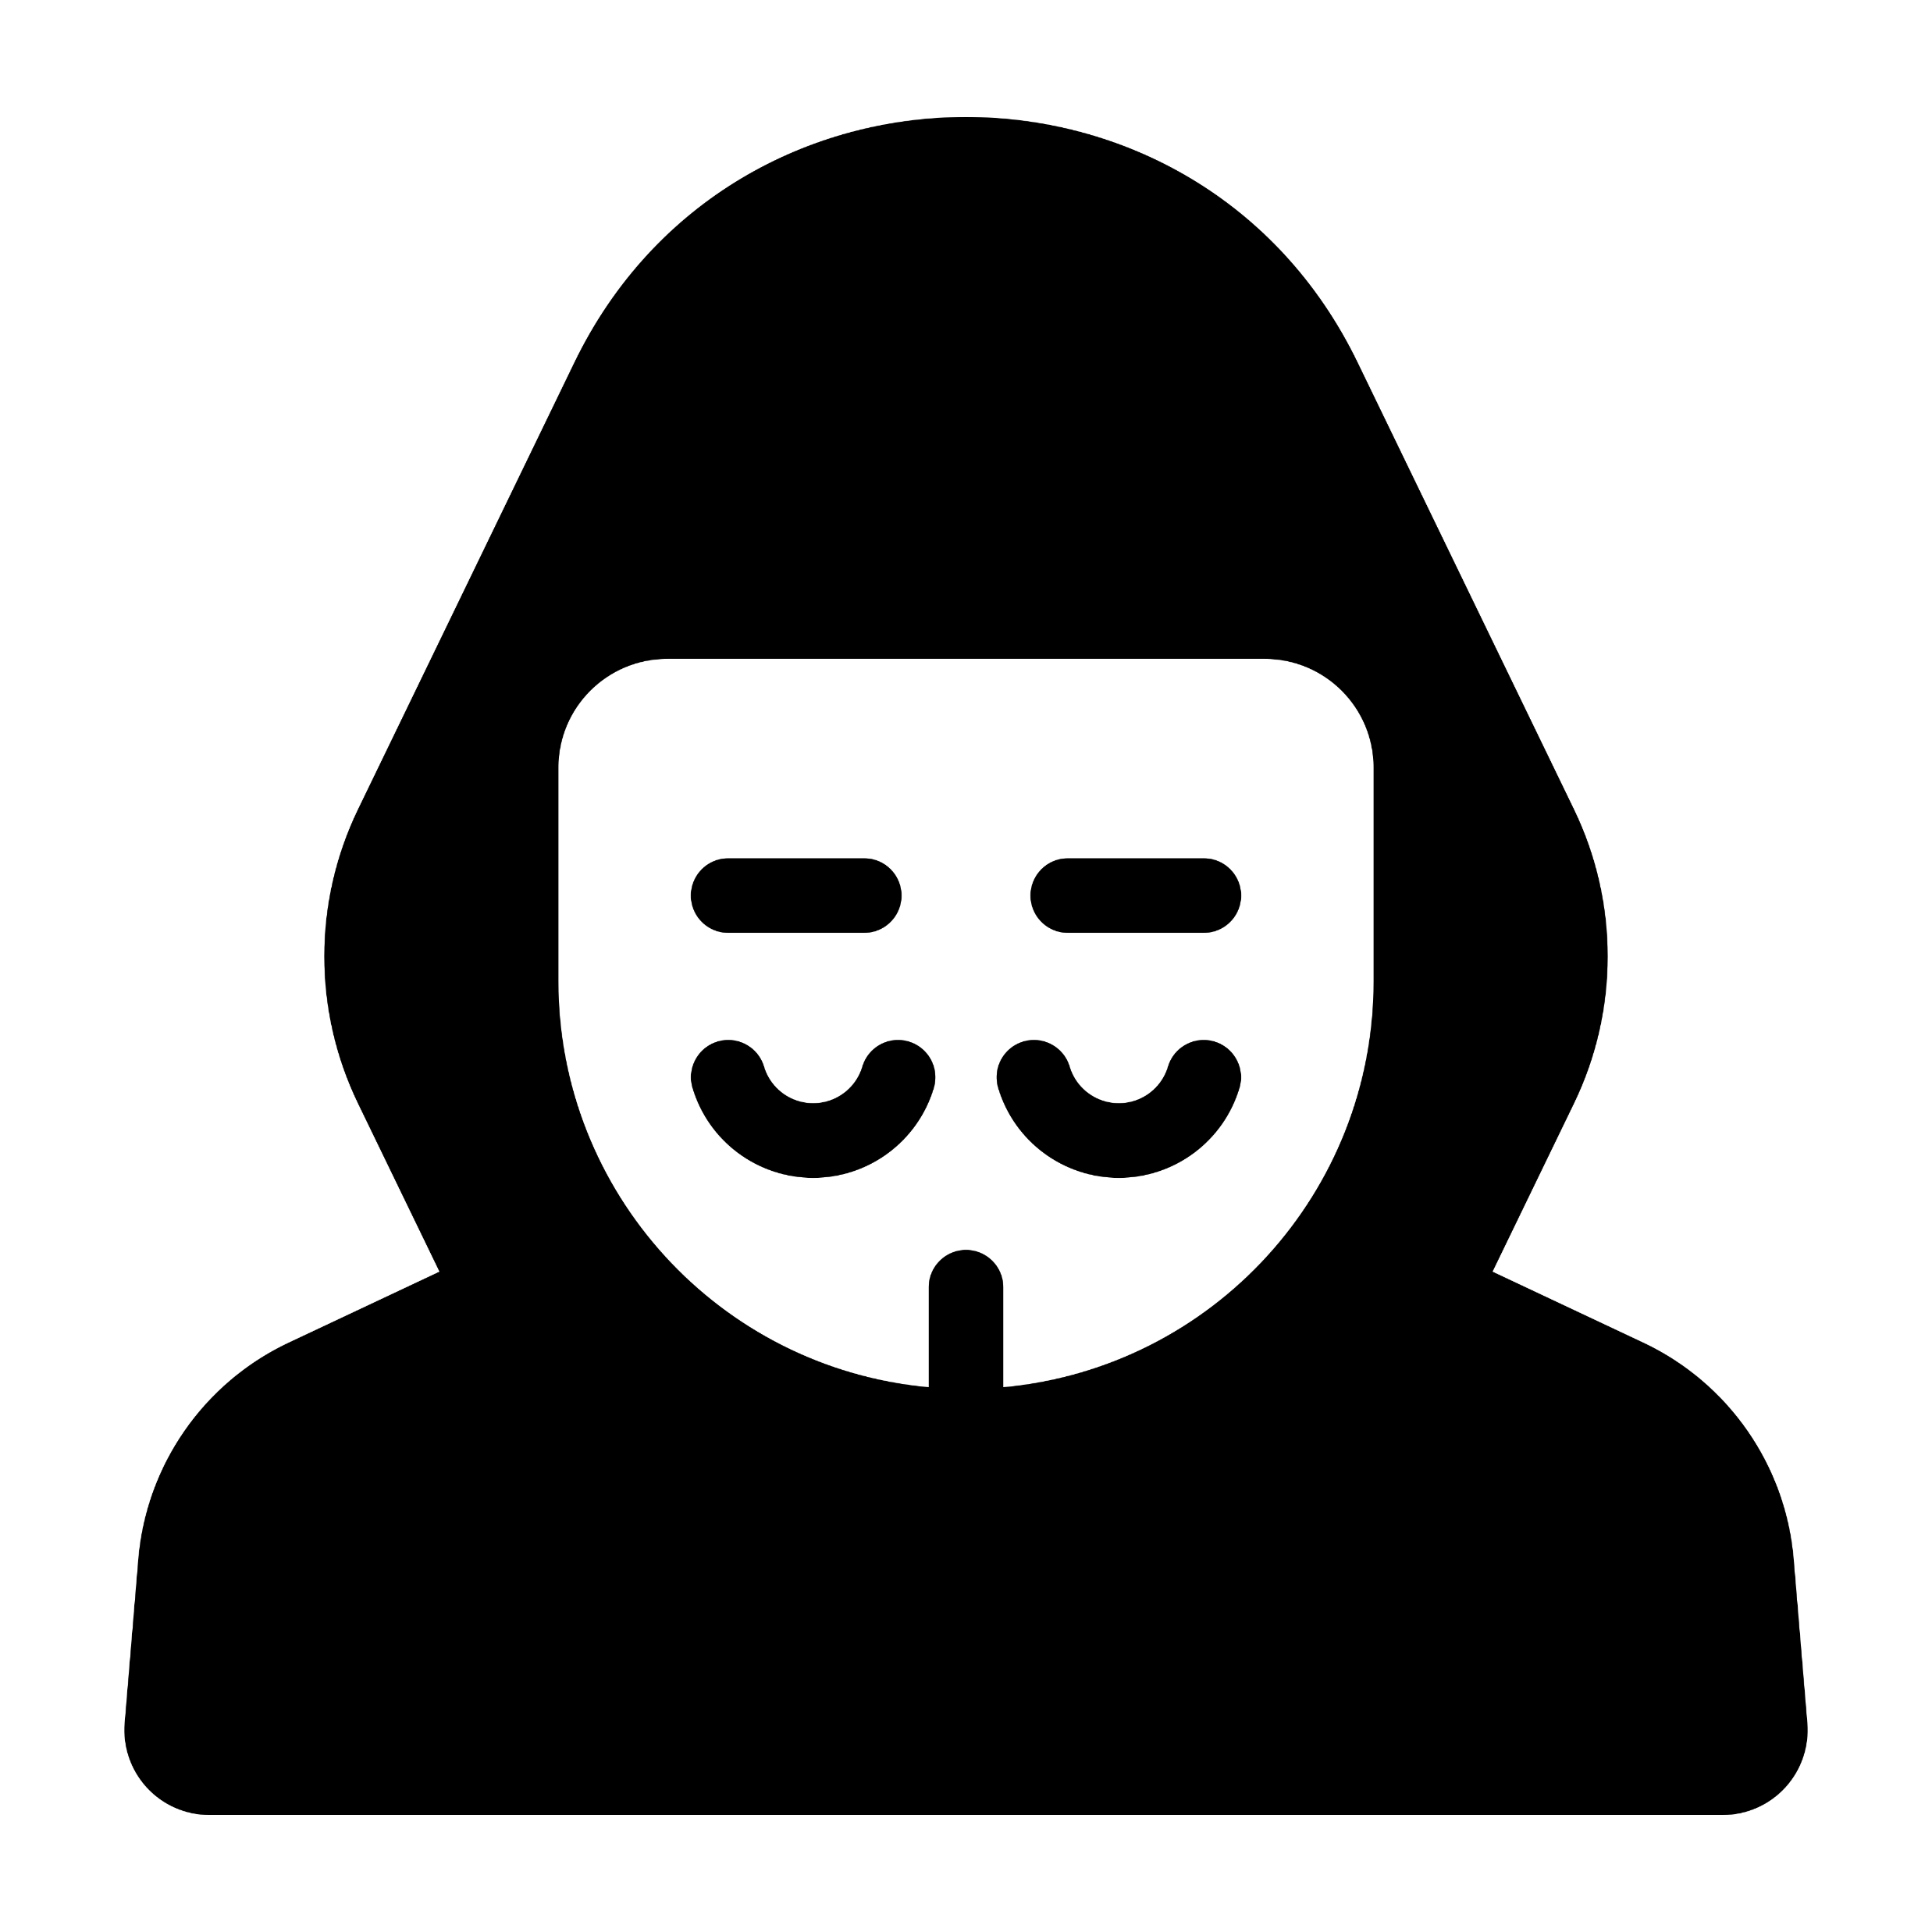
Потребители баз ПДн
МЛН. СТРОК
Иностранные спецслужбы
Коллекторы, частные детективы
Мошенники
Интернет-сайты
telegram-каналы
DarkNet
Базы персональных данных
4

Slide 5
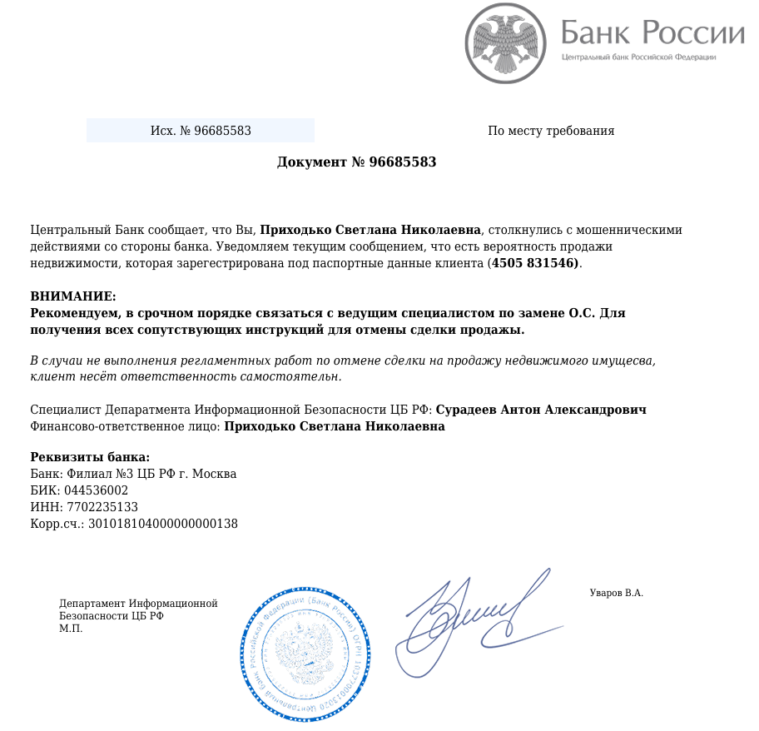
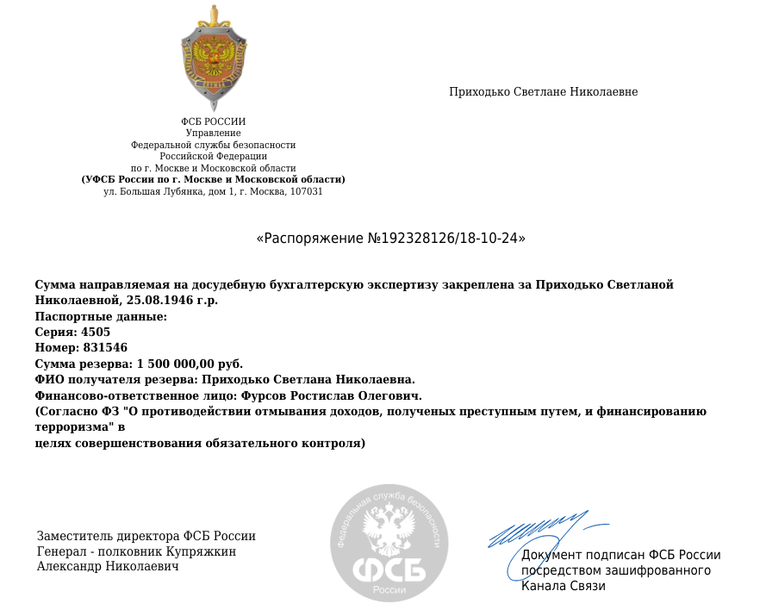
Фальшивые (фейковые) документы
ПОДДЕЛКА
ПОДДЕЛКА
5

Slide 6
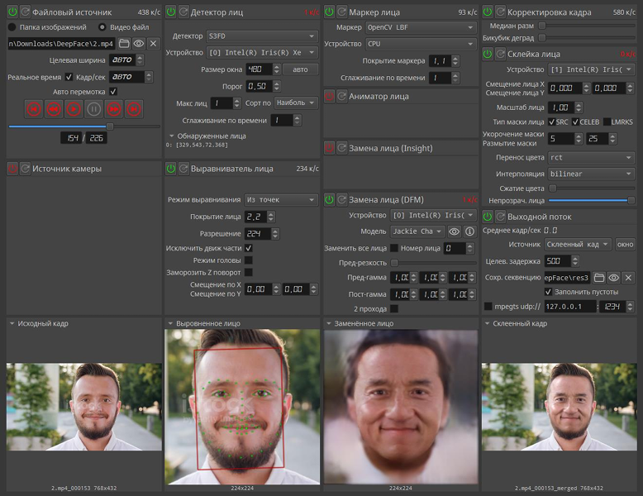
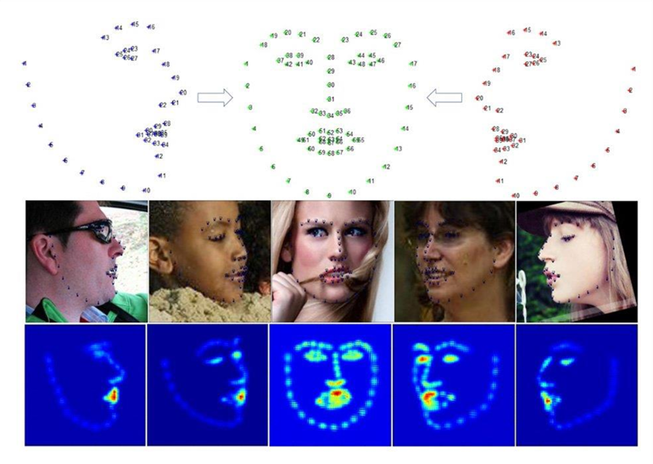
Технологии подделки голоса или изображения («дипфейк»)
Инструмент для замены лица
Ориентиры на ключевые точки лица
6

Slide 7
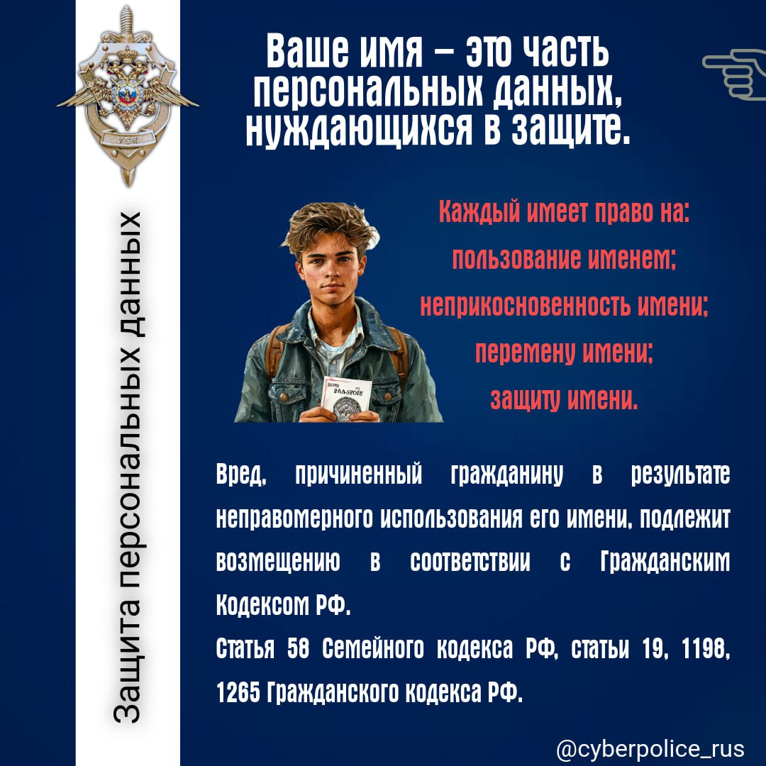
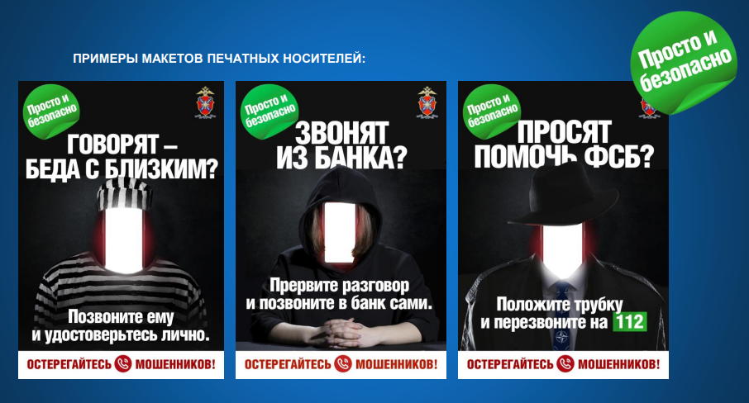
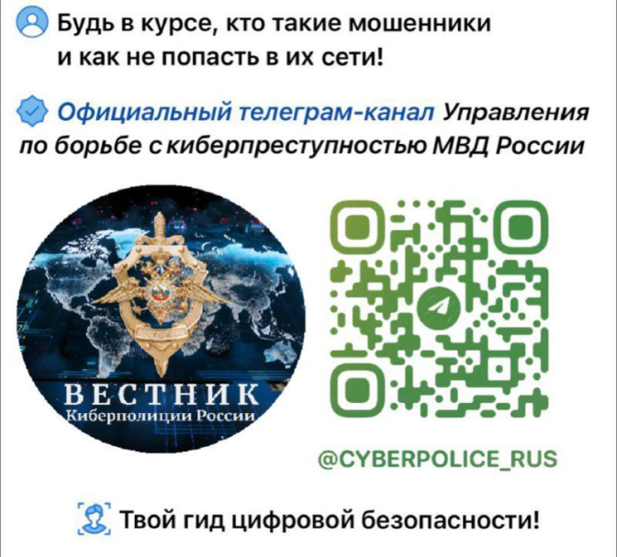
Профилактическая работа с населением
7

Slide 8

Ответственность за преступления в сфере ITT
Уголовный кодекс РФ дополнен новой статьей 272.1, которая устанавливает уголовную ответственность за преступления в сфере использования компьютерной информации о персональных данных. Изменения вступили в силу с 11 декабря 2024 года.
Согласно ч. 1 ст. 272.1 УК РФ, незаконное использование, передача (распространение, предоставление, доступ), сбор и хранение компьютерной информации, содержащей персональные данные, полученной путем неправомерного доступа к средствам ее обработки, хранения или иного вмешательства в их функционирование либо другим незаконным путем (за исключением деяний, предусмотренных ч. 2 ст. 272.1 УК РФ).
8

Slide 9
Ответственность за преступления в сфере ITT
С 1 сентября 2025 года предусмотрены новые составы преступлений в сфере компьютерной информации. Согласно Федеральному закону от 31.07.2025 N 282-ФЗ введена ответственность:
- незаконное использование абонентского терминала пропуска трафика или виртуальной телефонной станции (ст. 274.3 УК РФ) (SIM-боксы, GSM-шлюзы: установка и эксплуатация);
- организация деятельности по передаче абонентских номеров с нарушением обязательных требований (ст. 274.4 УК РФ) (передача SIM-карт другому лицу после регистрации);
- организация деятельности по передаче информации для регистрации (авторизации) пользователя для доступа к функционалу информресурса (ст. 274.5 УК РФ) (передача зарегистрированных аккаунтов).
Совершение преступления с использованием VPN-сервисов отнесли к отягчающим обстоятельствам.
9

Slide 10
Ответственность за преступления в сфере ITT
Также подписан закон об уголовной ответственности для «дропперов» (ст. 187 УК РФ), в частности, осуществление неправомерной операции с использованием электронного средства платежа, совершенное лицом, не являющимся стороной договора об использовании этого электронного средства платежа, заключенного с оператором по переводу денежных средств, на срок до шести лет лишения свободы.
10

Slide 11
ГЛАВНОЕ УПРАВЛЕНИЕ МИНИСТЕРСТВА ВНУТРЕННИХ ДЕЛ
РОССИЙСКОЙ ФЕДЕРАЦИИ ПО КРАСНОДАРСКОМУ КРАЮ
СМИРНОВ
Иван Сергеевич
Заместитель начальника 1 отдела УБК ГУ МВД России по Краснодарскому краю
Кибербезопасность: как распознать мошенников и защитить свои деньги

